Slide 1
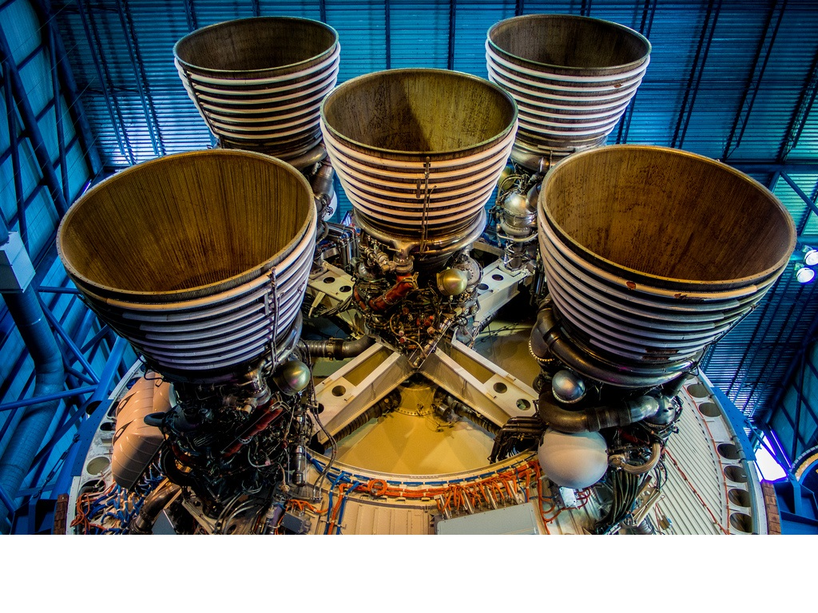





Estudio del Flujo en la Tobera del Motor Cohete J-2S Mediante Técnicas CFD
Autor: Pedro José Cases Sánchez
Director: Antonio Gil Megías
Codirector: Sergio Hoyas Calvo
Julio 2014

Slide 2
Índice general
1/11
1. Introducción
2. Objetivos
3. Metodología
4. Preprocesado
5. Casos de estudio
6. Resultados
7. Conclusiones

Slide 3
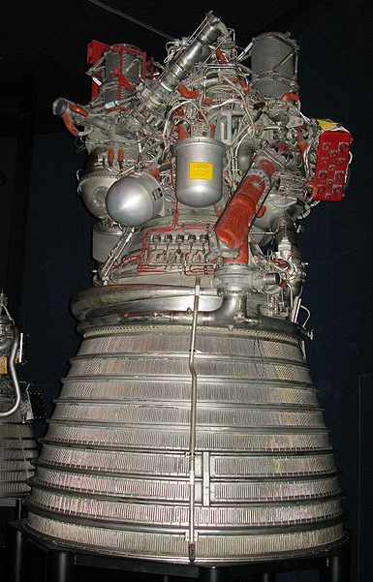
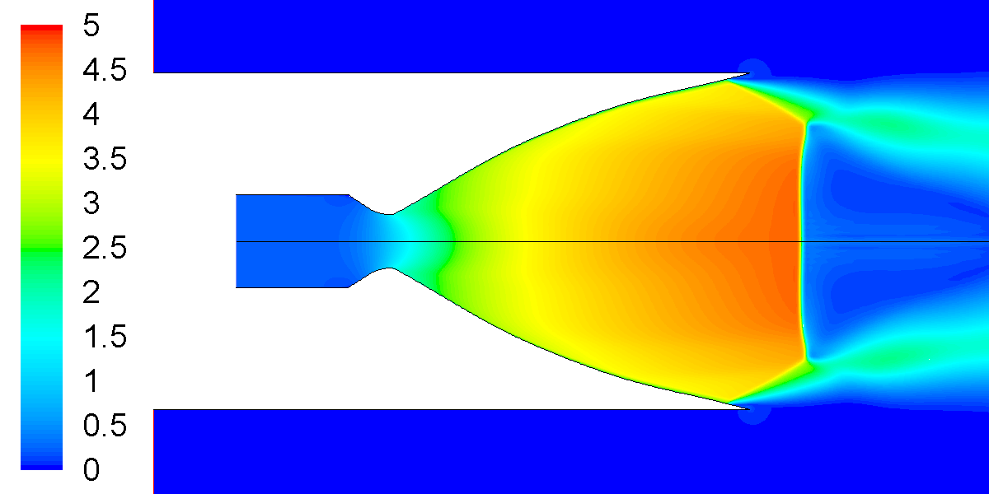
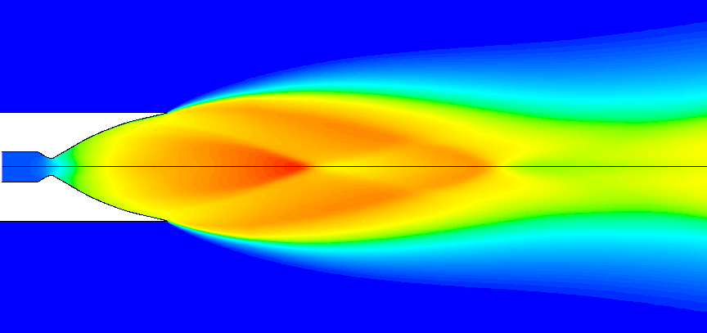
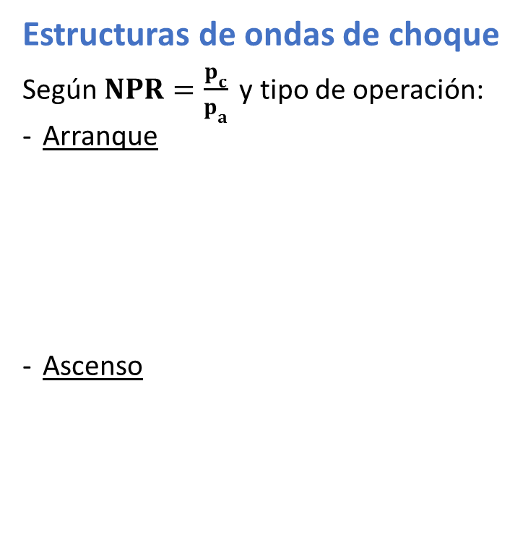
1. Introducción
2/11
Tobera J-2S
Thrust Optimized Contour (TOC)
Flujo real → combustión LOX/LH2
Estructuras de ondas de choque
Según $NPR=\frac{p_{c}}{p_{a}}$ y tipo de operación:
Arranque
Ascenso

Slide 4
2. Objetivos
3/11
CFD: Aprendizaje por parte del autor de esta herramienta de trabajo, básica en el entorno aeroespacial, a través de un software reconocido en la industria.
Toberas TOC: Estudio del flujo real presente en este tipo de toberas para observar y entender la fenomenología asociada a las mismas por parte del autor.
Motores cohete: Aprendizaje de los fenómenos más importantes de la propulsión cohete.

Slide 5
3. Metodología
4/11
1.1 Geometría
Autodesk AutoCAD®
1. Preprocesado
1.2 Dominio
ANSYS DesignModeler®
1.3 Mallado
ANSYS Mesher®
2.1 Setup
2. Cálculo
ANSYS Fluent®
2.2 Solver
3. Postprocesado
ANSYS Fluent®

Slide 6
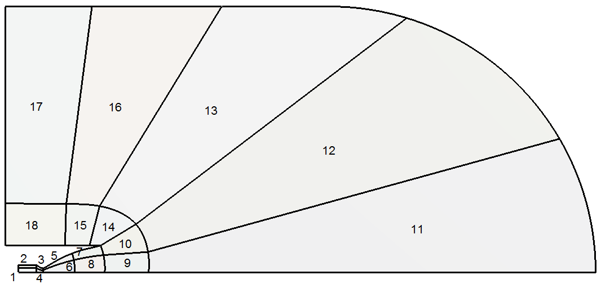
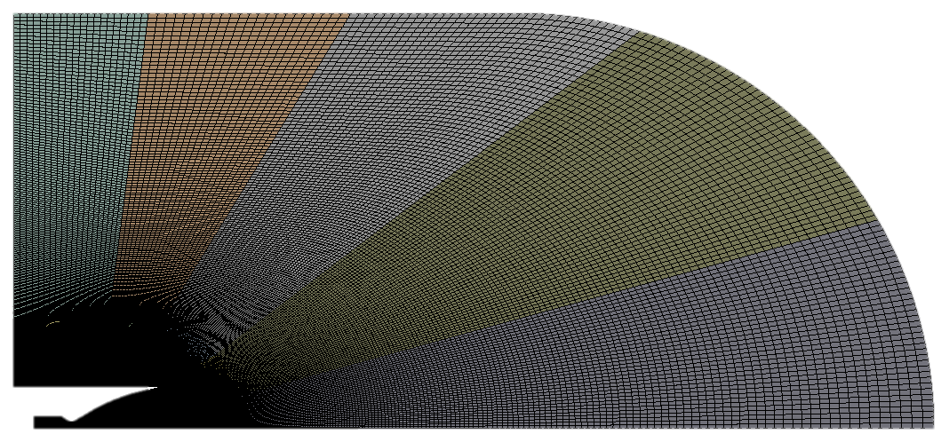
4. Preprocesado
5/11
Geometría
Tobera de contorno óptimo parabólico (TOC)
Dominio
Tramo rectangular y circunferencial
Mallado
Estructurado multibloque: 18 bloques
Elementos cuadrados
Edge sizing con bias factor

Slide 7
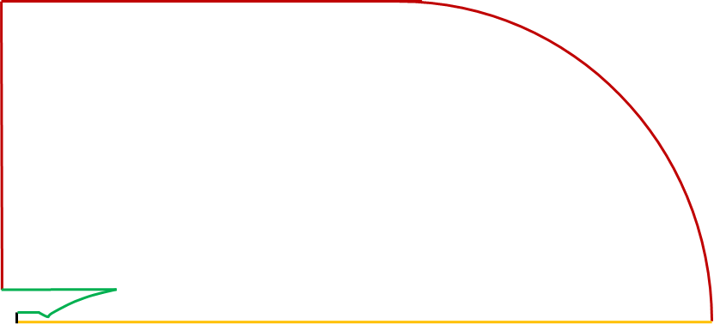
4. Preprocesado
6/11
Material
Mezcla (mixture):
Pressure – inlet
Pressure – outlet
Wall
Axis
P. C. LOX/LH2
Gas ideal
W_{o}/W_{f} = 5,5
γ_{LOX/LH2} = 1,21
M = 12 g/mol
Aire
Gas ideal
γ_{air} = 1,4

Slide 8

5. Casos de estudio
7/11
Arranque
Etapa de ΔNPR > 0 y p_{a} constante
Condiciones finales:
  p_{c} = 53 bar
  T_{c} = 3450 K
Ascenso y adaptación de la tobera
Etapa de ΔNPR > 0 y p_{c} constante
Condiciones finales:
  p_{a} = 0,107 bar → 15600 m (ISA)
  T_{a} = 220 K
Condiciones de contorno
Condiciones en cámara | p (bar) | 1,1 | 53 | 53
 | T (K) | 300 | 3450 | 3450
Condiciones atmosféricas | p (bar) | 1 | 1 | 0,107
 | T (K) | 293 | 293 | 200
A R R A N Q U E
A S C E N S O
$$NPR=\frac{p_{c}}{p_{a}}$$
-
NPR
+

Slide 9
6. Resultados
8/11
Arranque
Ascenso y adaptación
Contornos del Nº de Mach y líneas de corriente coloreadas según Nº de Mach, para las fases de arranque y ascenso.

Slide 10
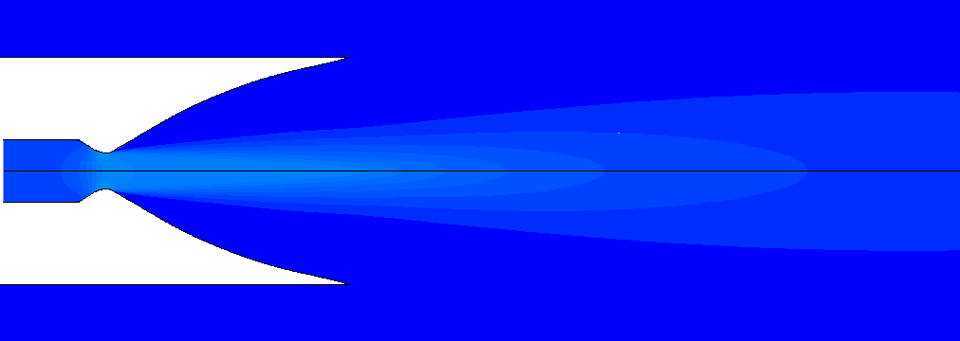
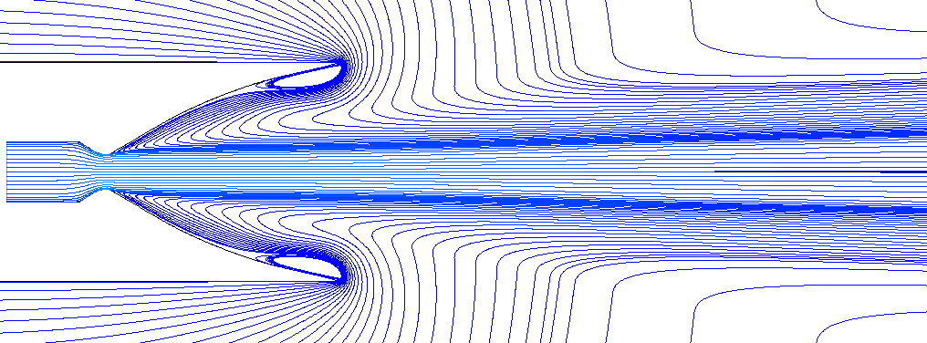
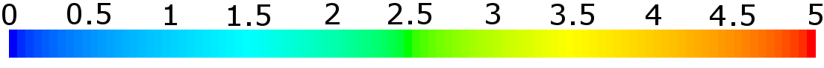
6. Resultados
8/11
Arranque
Ascenso y adaptación
Contornos del Nº de Mach y líneas de corriente coloreadas según Nº de Mach, para las fases de arranque y ascenso.

Slide 11
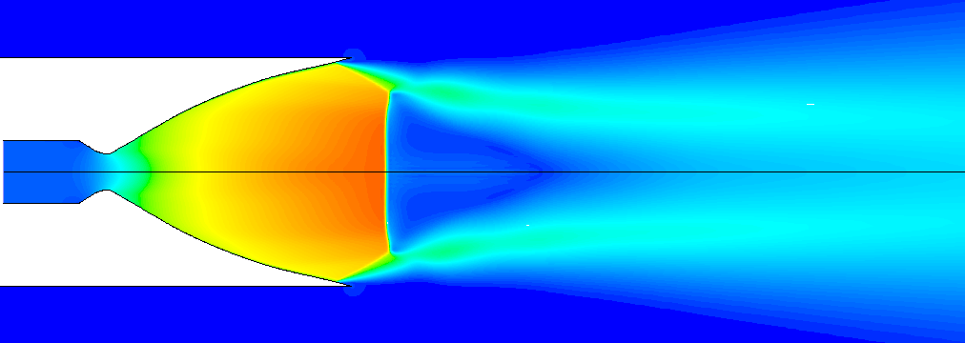
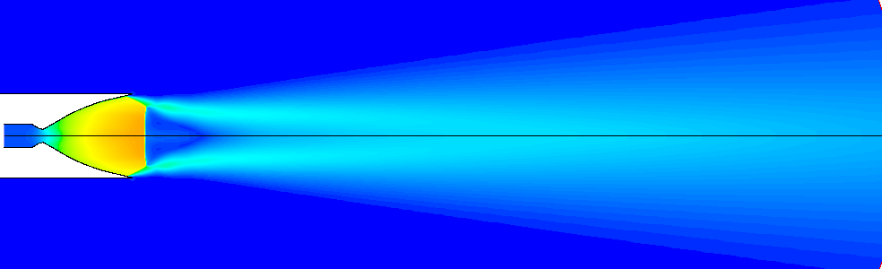
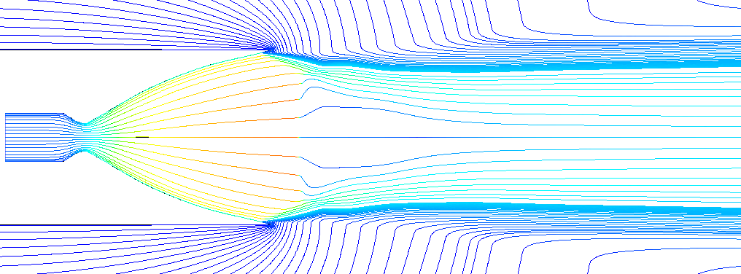
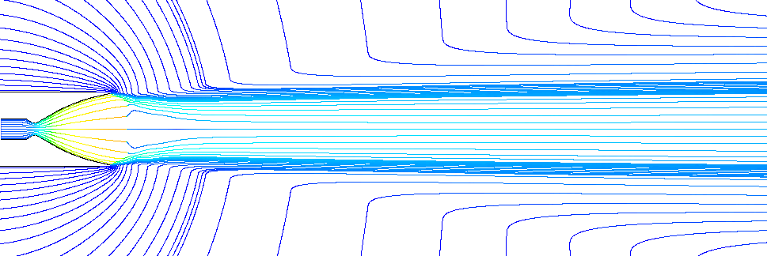
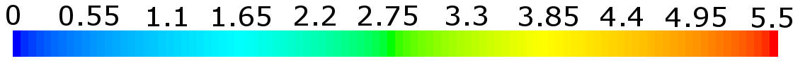
6. Resultados
8/11
Arranque
Ascenso y adaptación
Contornos del Nº de Mach y líneas de corriente coloreadas según Nº de Mach, para las fases de arranque y ascenso.

Slide 12
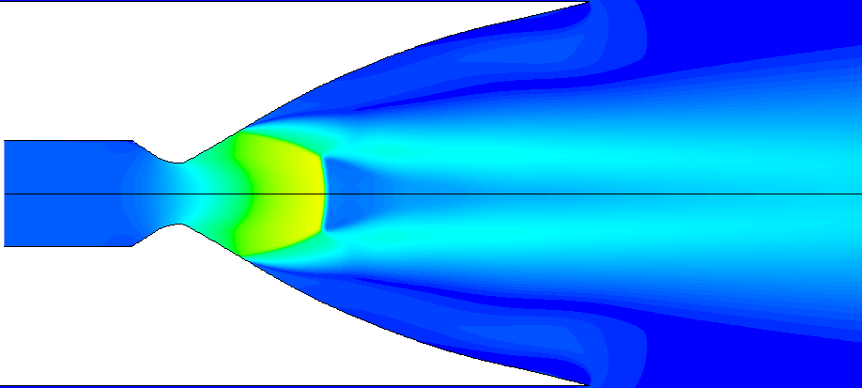
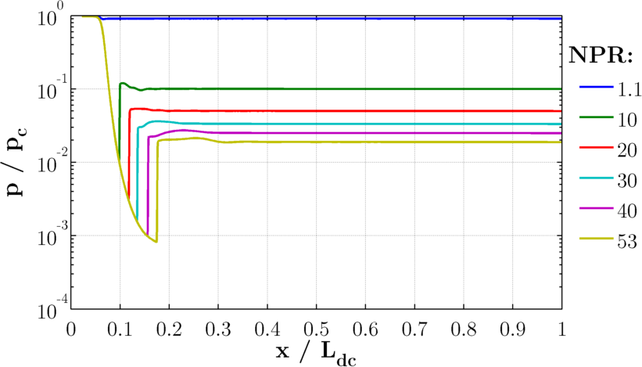
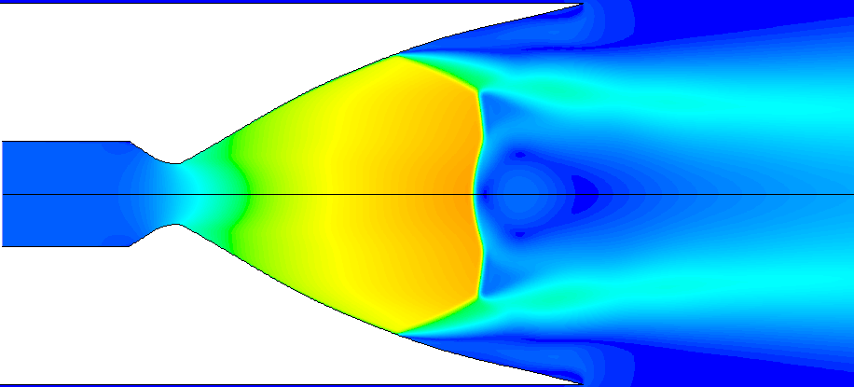
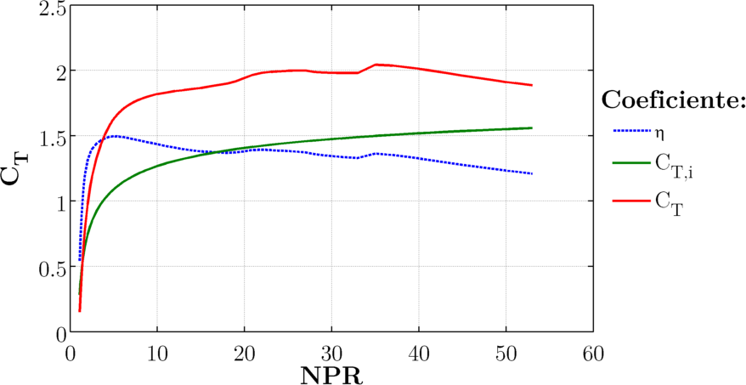

6. Resultados
9/11
Contornos del Nº de Mach
Arranque
FSS
NPR 10
T_{c} = 840 K
Presión estática en el eje x
NPR 30
T_{c} = 2054 K
SSR
NPR 53
T_{c} = 3450 K
Coeficientes de empuje y eficiencia $η=\frac{C_{T}}{C_{T,i}}$

Slide 13
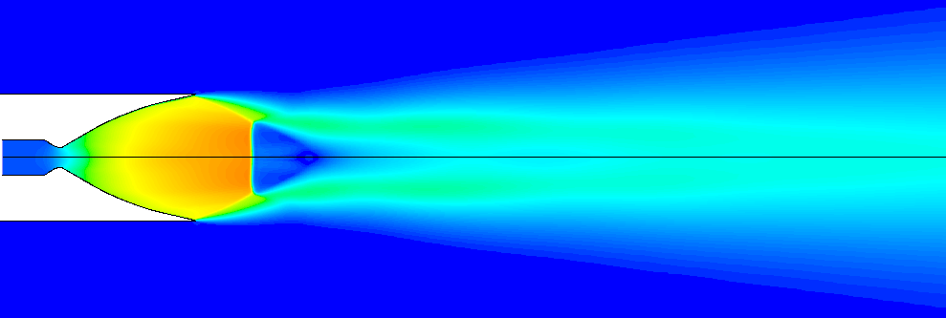
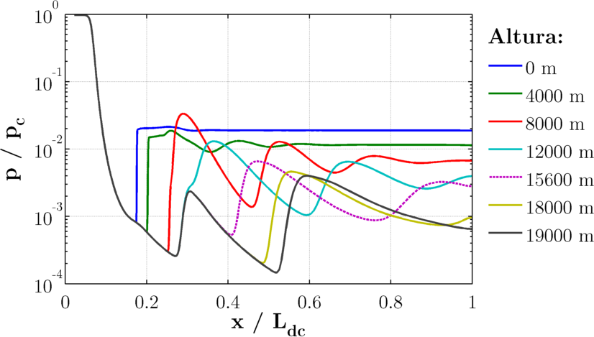
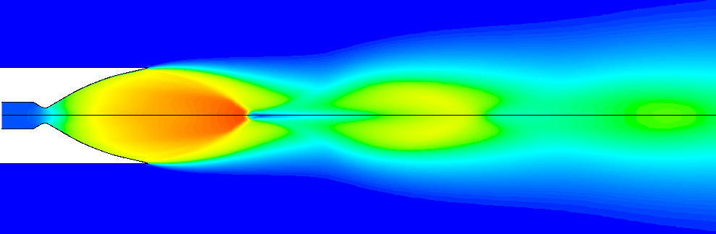
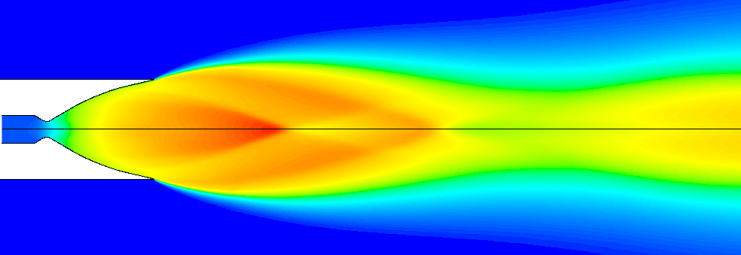
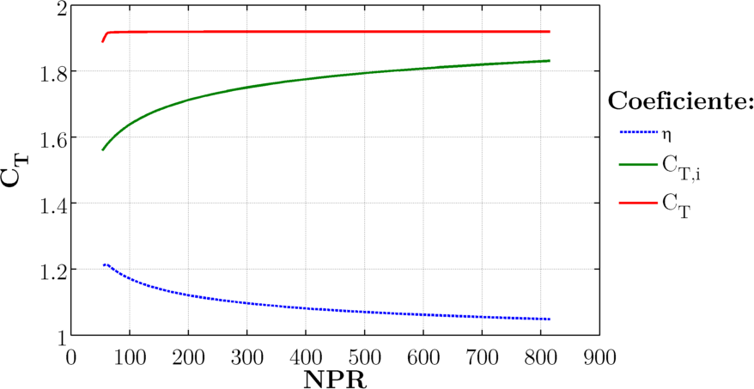
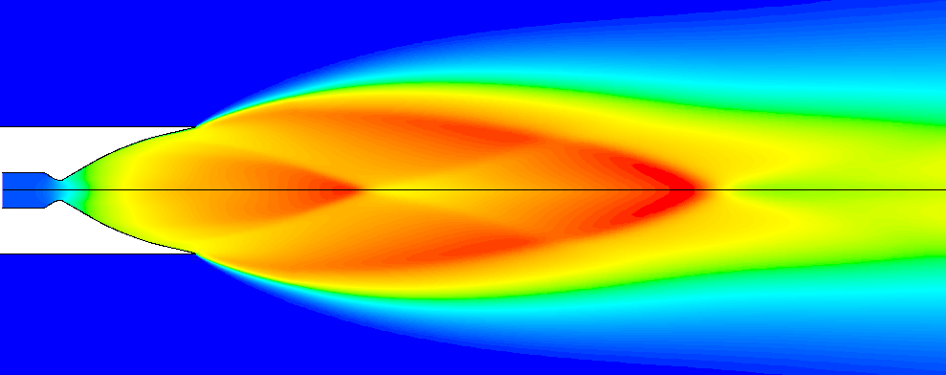
6. Resultados
10/11
Contornos del Nº de Mach
Ascenso y adaptación
Disco de Mach
4 km
NPR = 87
8 km
NPR = 151
Presión estática en el eje x
15.6 km
NPR = 496
Diamantes
19 km
NPR = 815
Coeficientes de empuje y eficiencia $η=\frac{C_{T}}{C_{T,i}}$

Slide 14
7. Conclusiones
11/11
Desarrollo del Trabajo Fin de Grado en un grupo de trabajo, similar a unas prácticas en empresa.
Aprendizaje de herramientas CFD, en concreto la suite de ANSYS, muy utilizadas en la industria aeroespacial.
Desarrollo de una metodología y análisis de un problema real.
Ampliación de conocimientos sobre la propulsión en motores cohete.
Caracterización de las estructuras del flujo y modos de separación de una tobera TOC en operaciones habituales y con flujo real.

Slide 15
Gracias
por su atención

